Slide 2
Auf einen Blick
Lehrplan 21 – ein Auftrag der Gesellschaft
Ein Kompass, um den Unterricht zu planen
21 Kantone haben neu den gleichen Lehrplan
Notes:
Der Lehrplan 21 beschreibt wie jeder Lehrplan den Auftrag der Gesellschaft an die Schule. Er hält fest, was die Volksschule der nächsten Generation an Allgemeinbildung vermitteln soll.
Der Lehrplan 21 dient den Lehrerinnen und Lehrern als Kompass, der sie bei der Planung des Unterrichts unterstützt.
Zum ersten Mal in der Geschichte der Schweiz haben die 21 deutsch- und mehrsprachigen Kantone und das Fürstentum Lichtenstein den gleichen Lehrplan.
Im Kanton Bern bleiben die Inhalte und Fächer im Wesentlichen gleich.

Slide 3
Die Einführung
Gestaffelte Einführung ab 1. August 2018
Ende Juli 2022 ist die Einführung abgeschlossen
Notes:
Im Kanton Bern tritt der Lehrplan 21 ab 1. August 2018 für den Kindergarten und das 1. bis 7. Schuljahr in Kraft. Ein Jahr später gilt er auch für das 8. Schuljahr und ab 1. August 2020 für das 9. Schuljahr.
Ende Juli 2022 ist die Einführung des Lehrplans abgeschlossen. Ab dann soll der gesamte Unterricht auf den Lehrplan 21 ausgerichtet sein.
Während der Einführungszeit entwickeln Lehrerinnen und Lehrer gemeinsam ihren Unterricht weiter und planen die Umsetzung des Lehrplans.
Die Schulleitung kann bis 20 Tage Weiterbildung obligatorisch erklären, 10 Tage in der unterrichtsfreien Zeit, 10 Tage mit Unterrichtsausfall. Allfälliger Unterrichtsausfall wird den Schülerinnen und Schülern und den Eltern rechtzeitig bekannt gegeben.

Slide 4
Die Kompetenzorientierung
Wissen ist die Grundlage für jede Kompetenz
Was sollen Schüler, Schülerinnen wissen und können?
Im Zentrum steht die Anwendung
Notes:
Wissen behält seine heutige Bedeutung: Es ist die Grundlage für jede Kompetenz.
Der Lehrplan 21 baut auf dem aktuellen Lehrplan auf. Er legt neu Kompetenzziele fest. Kompetenzziele beschreiben, was die Schülerinnen und Schüler am Ende der Volksschulzeit wissen, können und anwenden sollen.
Die Schülerinnen und Schüler sollen ihr Wissen altersgemäss anwenden können. Im Unterricht stehen reichhaltige Aufgaben im Zentrum, die verschiedene Aspekte des Lernens berücksichtigen und das Wissen und Können auf verschiedenen Niveaus fördern.

Slide 5
Die Stufen und Fächer
Lehrplan 21 ist in drei Stufen aufgeteilt
Fast alles bleibt bei den Fächern gleich
Neu sind Medien und Informatik und die Bezeichnung NMG
Keine Änderung im Lehrplanteil Fremdsprachen
Notes:
Der Lehrplan 21 ist in drei Stufen, sogenannte Zyklen, aufgeteilt: Kindergarten bis 2. Klasse, 3. bis 6. Klasse, 7. bis 9. Klasse.
Vieles bleibt bei den Fächern gleich, neu ist das Fach Medien und Informatik und die Bezeichnung NMG.
Die Schülerinnen und Schüler werden in folgenden Fächern unterrichtet: Deutsch, Französisch, Englisch, Mathematik, Natur-Mensch-Gesellschaft (NMG), Gestalten (Bildnerisches Gestalten, Textiles und Technisches Gestalten), Musik, Bewegung und Sport, Medien und Informatik
Am Lehrplan Fremdsprachen ändert sich nichts: Französisch wird ab der 3. Klasse, Englisch ab der 5. Klasse unterrichtet. Der Passepartout Lehrplan ist in den Berner Lehrplan 21 integriert.
Fächerübergreifende Themen wie Berufliche Orientierung und Bildung für nachhaltige Entwicklung werden in verschiedenen Fächern behandelt.

Slide 6
Die Lektionentafel
Stärkung von Deutsch, Mathematik sowie
Medien und Informatik
Individuelle Vertiefung (IVE) im 8. und 9. Schuljahr
Hausaufgaben werden reduziert
Notes:
Der Lehrplan 21 stärkt im Kanton Bern die Fächer Deutsch und Mathematik. Diese Fächer hatten bisher im Vergleich mit den anderen Kantonen zu wenig Lektionen.
Konkret stehen den Schülerinnen und Schülern von der 1. – 9. Klasse 2 Lektionen mehr Deutsch und 5 Lektionen mehr Mathematik zur Verfügung als beim Lehrplan 95.
In Medien und Informatik im 5. und 6. sowie im 7. und 9. Schuljahr sind neu je eine Lektion wöchentlich vorgesehen.
Im 8. und 9. Schuljahr sieht die Lektionentafel neu mindestens drei Lektionen für die individuelle Vertiefung und Erweiterung (IVE) in Deutsch, Mathematik und Fremdsprachen vor. Sie dienen der Vorbereitung auf weitere Ausbildungen.
Als Folge der höheren Lektionenzahl werden die Hausaufgaben reduziert.
Hinweis: Die Lektionentafel gibt die Anzahl Lektionen pro Schuljahr und Fach wieder. Sie finde sie unter: http://www.erz.be.ch/dam/documents/ERZ/AKVB/de/03_Lehrplaene_Lehrmittel/lehrplan_21_lektionentafel_d.pdf

Slide 7
Die Beurteilung
Jährliche Standortgespräche mit Eltern
Beurteilungsberichte Ende 2.,4.,5.,6. Schuljahr
Sekundarstufe I jährlicher Beurteilungsbericht
Notes:
Die Leistungen der Kinder und Jugendlichen werden weiterhin mit Noten beurteilt.
Die Lehrerinnen und Lehrer führen auch mit dem Lehrplan 21 jährlich ein Standortgespräch mit den Eltern durch. Die wichtigsten Absprachen werden in einem verbindlichen Kurzprotokoll festgehalten. Das Formular kann aber auch leer bleiben (Bestätigung der Durchführung).
Der heutige Beurteilungsbericht wird vereinfacht. Neu gibt es den ersten Beurteilungsbericht am Ende des 2. Schuljahres, dann jeweils am Ende des 4., 5. und 6. Schuljahres.
Die Schülerinnen und Schüler der Sekundarstufe I (7. bis 9. Schuljahr) erhalten neu jährlich einen Beurteilungsbericht statt wie bisher halbjährlich. Der Übertritt in ein anderes Niveau ist weiterhin während des Schuljahres möglich.

Slide 8
Die Übertrittsverfahren
Übertritt in Sekundarstufe I bleibt gleich
Eintritt ins Gymnasium bleibt gleich
7., 8., 9. Schuljahr: Beurteilungsbericht mit zusätzlichem Portfolio
Notes:
Sowohl das Übertrittsverfahren von der Primarstufe in die Sekundarstufe I als auch der Eintritt ins Gymnasium ab der 8. oder 9. Klasse bleiben gleich.
Neu erhalten die Schülerinnen und Schüler Ende des 7., 8. und 9. Schuljahres zusätzlich zu den Beurteilungsberichten ein Portfolio zu ihren überfachlichen Kompetenzen, unter anderem zu ihrer Selbstständigkeit, Zuverlässigkeit oder Teamfähigkeit. Dies ist eine wichtige Information für Lehrbetriebe oder weiterführende Schulen, aber auch für die Jugendlichen selbst.

Slide 9
Die Lehrmittel
Obligatorische Lehrmittel in Mathematik und Fremdsprachen bleiben gleich
Mathematik: Zahlenbuch und mathbuch
Französisch: Mille feuilles und clin d‘oeil
Englisch: New World
In übrigen Fächern entscheiden Schulen selbst
Notes:
Die meisten Lehrmittel können auch mit dem Lehrplan 21 eingesetzt werden. In Deutsch, Mathematik, Englisch und Französisch sind die heutigen Lehrmittel bereits auf den kompetenzorientierten Unterricht ausgerichtet.
Ein Obligatorium für Lehrmittel gibt es weiterhin nur in Mathematik und in den Fremdsprachen.
Im Mathematikunterricht arbeiten alle Schulen mit dem Schweizer Zahlenbuch für die Primarstufe und dem mathbuch für die Sekundarstufe I.
Im Fach Französisch sind dies: Mille feuilles (3.-6. Schuljahr) und Clin d’œil (7.-9. Schuljahr)
Im Fach Englisch arbeiten die Schulen mit New World (5.-9. Schuljahr).
In den übrigen Fächern entscheiden die Schulen anhand der Empfehlungen der ERZ selber, welche Lehrmittel sie anschaffen wollen.

Slide 10
Lern- und Unterrichtsverständnis
Kompetenzorientierung
Was können die Schülerinnen und Schüler?
kompetent sein: Wissen in unterschiedlichen Situationen und auf Neues anwenden können
Wissen - Können – Wollen
Bedeutung des Wissens
Reichhaltige Aufgaben / freies Spiel (KG)
anwenden, handeln, zusammenhängen
Notes:
Die Bedeutung des Wissens
Die aktuelle Erfahrung zeigt, dass sich viele Schüler/innen kurzfristig zu einer Thematik viel Wissen aneignen, dieses jedoch z.T. mittel- und längerfristig nicht abrufen bzw. anwenden können.
Der Lehrplan 21 möchte dem entgegenwirken:
Mit dem Lehrplan 21 liegt der Fokus stärker als bei den bisherigen Lehrplänen auf der Anwendung von Wissen.
Die Schüler/innen erhalten vielfältige Gelegenheiten, um das Wissen in unterschiedlichen Situationen anwenden zu können. Dadurch wird das Wissen für die Schüler/innen einfacher abruf- und nutzbar.
Wissen – Können - Wollen
Kompetent ist, wer etwas weiss, es anwenden kann und motiviert ist, sein Können auch zu zeigen. Wir müssen den Kindern also die Gelegenheit geben, sich Wissen anzueignen und mit interessanten (nicht langweiligen, sich stets wiederholenden) Lernaufgaben dieses Wissen auch motiviert anzuwenden. Dazu braucht es
Reichhaltige Aufgaben
wichtige Merkmale von reichhaltigen Aufgaben:
sie wecken die Neugier und Motivation
sie berücksichtigen die Lernvoraussetzungen und das Vorwissen der Schüler/innen (bieten unterschiedliche Anknüpfungspunkte)
sie lassen Raum für das Lernen miteinander und voneinander (unterschiedliche Bearbeitung und unterschiedliche Lösungen sind möglich)
Reichhaltige Aufgaben werden nicht stereotyp abgearbeitet und es gibt nicht nur eine einzige Lösungsmöglichkeit.

Slide 11
Aufbau – überfachliche Kompetenzen
Personale Kompetenzen
Selbstreflexion
Selbstständigkeit
Eigenständigkeit
Soziale Kompetenzen
Dialog- und Kooperationsfähigkeit
Konfliktfähigkeit
Umgang mit Vielfalt
Methodische
Kompetenzen
Sprachfähigkeit
Informationen nutzen
Aufgaben und Probleme lösen
Notes:
Neben den Fächern hatten wir Lehrpersonen schon im alten Lehrplan den Auftrag, sogenannte überfachliche Kompetenzen zu fördern. Kompetenzen also, die über das fachliche Lernen hinausgehen und für eine erfolgreiche Lebensbewältigung zentral sind.
Im Lehrplan 95 hiessen sie
Selbstkompetenz = heute Personale Kompetenzen
Sozialkompetenz = heute Soziale Kompetenzen
Sachkompetenz = heute Fachliche Kompetenzen
Arbeits- und Lernverhalten/Problemlöseverhalten entspricht in etwa den Methodischen Kompetenzen
Die Schüler/innen arbeiten an den überfachlichen Kompetenzen während ihrer ganzen Schulzeit oder sogar über diese hinaus.
Auf die personalen und sozialen, etwas weniger auf die methodischen Kompetenzen, hat das familiäre und soziale Umfeld der Kinder und Jugendlichen einen grossen Einfluss.

Slide 12
Beurteilung: Was bleibt, was wird neu?
FLUT-Grundsätze
Beurteilungsbericht mit Noten aber ohne Arbeits-und Lernverhalten
Übertrittsverfahren in die Sekundarstufe
Weniger Beurteilungsberichte
Aufwertung des Standortgespräches
Beurteilung des Lernprozesses als Teil der summativen Beurteilung
Portfolio im Zyklus 3
Das bleibt
Neu
Notes:
Diese Themen werden wir in dieser Präsentation erläutern.

Slide 13
Beurteilung: Die Schüler/innenbeurteilung ist….
förderorientiert
lernzielorientiert
umfassend (indem sie die Kompetenzbereiche und Handlungsaspekte ausgewogen berücksichtigt und die überfachlichen Kompetenzen miteinbezieht)
transparent und nachvollziehbar
Notes:
Qualitätsmerkmale einer kompetenzorientierten Beurteilung
Eine kompetenzorientierte Beurteilung orientiert sich an folgenden Qualitätsmerkmalen:
Förderorientierung: Die Steuerung und Optimierung der Kompetenzentwicklung gilt als wichtigstes Anliegen der Beurteilung. Sie wird jeder Schülerin und jedem Schüler ermöglicht.
Passung zum Unterricht: Lernsituationen im konkreten Unterricht stellen den zentralen Bezugspunkt zur Beurteilung dar. Sowohl die formative als auch die summative Beurteilung orientieren sich an Kompetenzerwartungen z.B. im Rahmen von reichhaltigen Aufgaben.
Transparenz/Nachvollziehbarkeit: Den Schülerinnen und Schülern müssen Inhalt, Zeitpunkt, Form und Kriterien der Beurteilung bekannt sein, damit sie diese gewinnbringend für die weitere Kompetenzentwicklung nutzen können. Neben den Ergebnissen einer Beurteilung müssen die Schülerinnen und Schüler sowie die Eltern auch über das Beurteilungsverfahren regelmässig informiert werden.
Umfassende Beurteilung: Alle Kompetenzbereiche bzw. Handlungsaspekte und die überfachlichen Kompetenzen werden innerhalb eines Schuljahres ausgewogen in die Beurteilung miteinbezogen.
Beurteilungen erfolgen im Dialog mit den Lernenden und den Eltern. Schülerinnen und Schüler werden soweit möglich in die Beurteilung miteinbezogen. Damit sind einerseits der Aufbau einer altersgemässen Selbstbeurteilung und andererseits der aktive Einbezug in das Standortgespräch gemeint. Zudem wird die Sicht der am Unterricht beteiligten Fachlehrpersonen (Fachbereiche, IF) in angemessener Form miteinbezogen.
Für die Schülerinnen und Schüler ist ersichtlich, ob sie sich in einer Lern- oder Beurteilungssituation befinden. Der überwiegende Teil des Unterrichts sind Lernsituationen, in denen die Schülerinnen und Schüler Erfahrungen sammeln, Fehler machen und daraus lernen dürfen. Ebenso sind Leistungs- und Verhaltensbeurteilung klar zu trennen und in den Rückmeldungen an die Lernenden und im Standortgespräch auseinander zu halten.
Die Beurteilung ist ein Expertenurteil der Lehrpersonen. Sie wissen den subjektiven Anteil von Beurteilungen einzuschätzen. Sie besprechen ihre Beurteilungen mit den Schülerinnen und Schülern und den Eltern. Sie sind bereit sich mit anderen Wahrnehmungen auseinanderzusetzen.

Slide 14
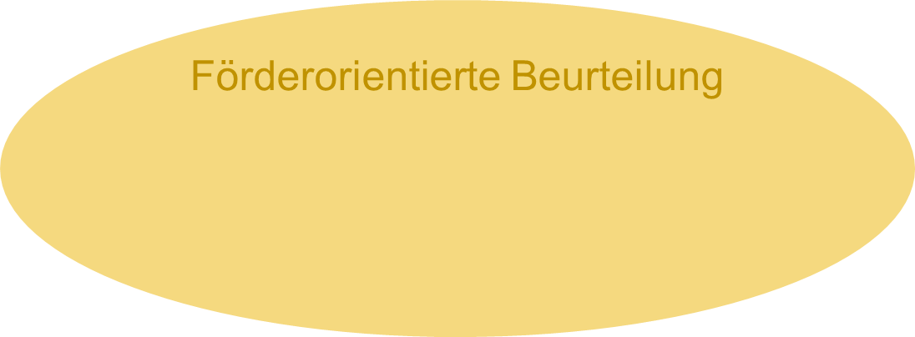
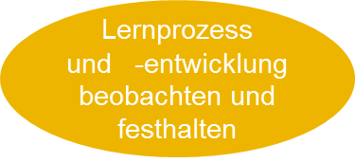
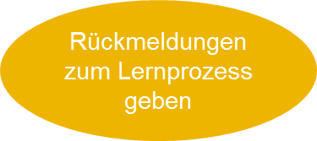
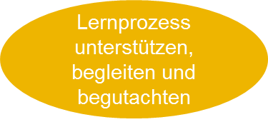
Beurteilung: Förderorientierte Beurteilung
Notes:
Förderorientierte Beurteilung
Im Zentrum steht der Unterricht.
Die wichtigste Aufgabe im Unterricht besteht darin, den Lernprozess Ihres Kindes erfolgreich zu unterstützen.
Bei jeder neuen Kompetenz, die erarbeitet werden muss, stellt sich die Frage: Was können/wissen die Kinder bereits?
Aufgrund dieser ersten Analyse bereitet die Lehrperson den Unterricht vor, wählt reichhaltige Aufgaben aus, die der Kompetenzerweiterung dienen und führt den Unterricht entsprechend durch.
Während die Kinder arbeiten, beobachtet und unterstützt die Lehrperson die Kinder und gibt förderorientierte Rückmeldungen zum Lernprozess.

Slide 15
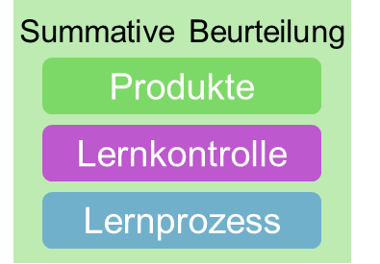
Beurteilung: Beurteilung des Lernstandes zum Abschluss einer Lerneinheit
Notes:
Beurteilung des Lernstandes (summative Beurteilung)
Nach grösseren Unterrichtsabschnitten beurteilen die Lehrpersonen anhand von Produkten, Lernkontrollen und dem Lernprozess, wie gut die Schülerinnen und Schüler die Lernziele des Unterrichts erreicht haben.
Lernziele und Kriterien werden den Schülerinnen und Schüler zu Beginn der Lernsequenz bekannt gegeben.
Die summative Beurteilung umfasst folgende drei Beurteilungsgegenstände:
Produkt
Lernkontrolle
Lernprozess
Diese drei Beurteilungsgegenstände beinhalten alle summativen Beurteilungssituationen. Damit stehen die nötigen Grundlagen für eine abschliessende summative Beurteilung in einem Beurteilungsbericht zur Verfügung. Es können je nach Fachbereich, Zyklus und Unterrichtsplanung Schwerpunkte gesetzt werden. Während des Schuljahres können die Beurteilungsgegenstände mit einer Note, einem Prädikat oder verbal (kurze schriftliche Formulierung) beurteilt werden.
Die Beurteilung des Lernprozesses hat anteilmässig das kleinste Gewicht. Die Beurteilungsgegenstände Produkt und Lernkontrollen sind ausgewogen zu gewichten. Die Beurteilung des Lernprozesses ist fachbezogen und orientiert sich an folgenden Aspekten, die mehrheitlich überfachliche Kompetenzen betreffen und einen unmittelbaren Einfluss auf die Leistungsentwicklung haben:
Lernprozess reflektieren
Gelerntes darstellen
Förderhinweise nutzen
Strategien verwenden
Selbständig arbeiten

